Slide 1
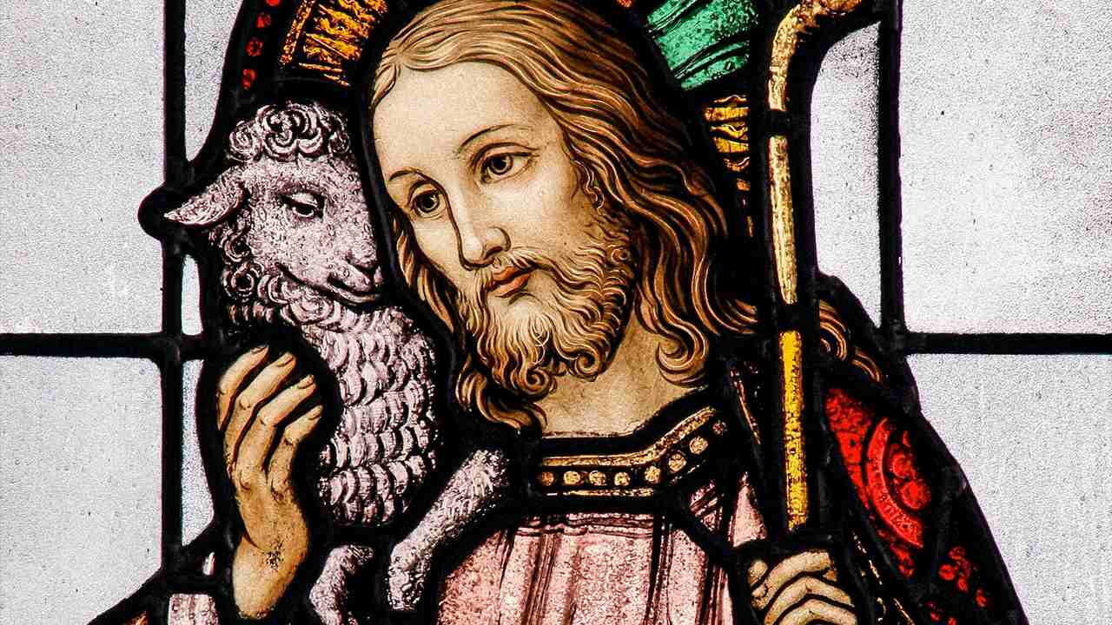
3º DOMINGO DO TEMPO PASCAL

Slide 2
ENTRADA
ACLAMAI O SENHOR DEUS, Ó TERRA INTEIRA,
CANTAI SALMOS A SEU NOME GLORIOSO,
DAI A DEUS A MAIS SUBLIME LOUVAÇÃO,
ALELUIA, ALELUIA!
PELA GRANDEZA E O PODER DE VOSSA FORÇA, VOSSOS PRÓPRIOS INIMIGOS VOS BAJULAM. R.

Slide 3
ENTRADA
ACLAMAI O SENHOR DEUS, Ó TERRA INTEIRA,
CANTAI SALMOS A SEU NOME GLORIOSO,
DAI A DEUS A MAIS SUBLIME LOUVAÇÃO,
ALELUIA, ALELUIA!
TODA A TERRA VOS ADORE COM RESPEITO *
E PROCLAME O LOUVOR DE VOSSO NOME! R.

Slide 5
ATO PENITENCIAL
SENHOR, NOSSA PAZ, TENDE PIEDADE DE NÓS.
SENHOR, TENDE PIEDADE DE NÓS!

Slide 6
ATO PENITENCIAL
CRISTO, NOSSA PÁSCOA, TENDE PIEDADE DE NÓS.
CRISTO, TENDE PIEDADE DE NÓS!

Slide 7
ATO PENITENCIAL
SENHOR, NOSSA VIDA, TENDE PIEDADE DE NÓS.
SENHOR, TENDE PIEDADE DE NÓS!

Slide 9
HINO DE LOUVOR
GLÓRIA A DEUS NAS ALTURAS
E PAZ NA TERRA AOS HOMENS POR ELE AMADOS
SENHOR DEUS, REI DOS CÉUS, DEUS PAI TODO PODEROSO

Slide 10
HINO DE LOUVOR
NÓS VOS LOUVAMOS, NÓS VOS BENDIZEMOS
NÓS VOS ADORAMOS, NÓS VOS GLORIFICAMOS
NÓS VOS DAMOS GRAÇAS, POR VOSSA IMENSA GLÓRIA.

Slide 11
HINO DE LOUVOR
SENHOR JESUS CRISTO, FILHO UNIGÊNITO,
SENHOR DEUS, CORDEIRO DE DEUS, FILHO DE DEUS PAI
GLÓRIA A DEUS NAS ALTURAS
E PAZ NA TERRA AOS HOMENS POR ELE AMADOS

Slide 12
HINO DE LOUVOR
VÓS QUE TIRAIS O PECADO DO MUNDO, TENDE PIEDADE DE NÓS
VÓS QUE TIRAIS O PECADO DO MUNDO, ACOLHEI A NOSSA SÚPLICA
VÓS QUE ESTAIS À DIREITA DO PAI,
TENDE PIEDADE DE NÓS

Slide 13
HINO DE LOUVOR
SÓ VÓS SOIS SANTO, SÓ VÓS O SENHOR
SÓ VÓS O ALTÍSSIMO, JESUS CRISTO,
COM O ESPÍRITO SANTO NA GLÓRIA DE DEUS PAI.

Slide 14
HINO DE LOUVOR
GLÓRIA A DEUS NAS ALTURAS E PAZ NA TERRA AOS HOMENS POR ELE AMADOS
AMÉM!

Slide 16
SALMO RESPONSORIAL
EU VOS EXALTO, Ó SENHOR, PORQUE VÓS ME LIVRASTES

Slide 18
ACLAMAÇÃO
ALELUIA, ALELUIA, ALELUIA, ALELUIA
JESUS CRISTO RESSURGIU, POR QUEM TUDO FOI CRIADO; ELE TEVE COMPAIXÃO DO GÊNERO HUMANO
ALELUIA, ALELUIA, ALELUIA, ALELUIA

Slide 20
CANTO DAS OFERENDAS
ANSIOSO, DESDE A AURORA VOS BUSCO PARA VER VOSSO PODER, Ó SENHOR DEUS.:/ ALELUIA.
1. A MINH’ALMA TEM SEDE DE VÓS,
MINHA CARNE TAMBÉM VOS DESEJA.

Slide 21
CANTO DAS OFERENDAS
ANSIOSO, DESDE A AURORA VOS BUSCO PARA VER VOSSO PODER, Ó SENHOR DEUS.:/ ALELUIA.
2. VENHO, ASSIM, CONTEMPLAR-VOS NO TEMPLO,
PARA VER VOSSA GLÓRIA E PODER.

Slide 22
CANTO DAS OFERENDAS
ANSIOSO, DESDE A AURORA VOS BUSCO PARA VER VOSSO PODER, Ó SENHOR DEUS.:/ ALELUIA.
3. VOSSO AMOR VALE MAIS DO QUE A VIDA:
E POR ISSO MEUS LÁBIOS VOS LOUVAM.

Slide 24
SANTO
SANTO, SANTO, SANTO
SENHOR DEUS DO UNIVERSO.
O CÉU E A TERRA PROCLAMAM
PROCLAMAM A VOSSA GLÓRIA
HOSANA, HOSANA, HOSANA, HOSANA NAS ALTURAS

Slide 25
SANTO
BENDITO O QUE VEM
EM NOME DO SENHOR
HOSANA, HOSANA, HOSANA
HOSANA NAS ALTURAS

Slide 27
COMUNHÃO
GRANDE, EU PROCLAMO, ÉS MEU DEUS
SEMPRE IREI DE LOUVAR
TEU NOME EU VOU BENDIZER TODO DIA EU VOU CANTAR

Slide 28
COMUNHÃO
O SENHOR É GRANDE E LOUVÁVEL, SEM MEDIDA É SUA GRANDEZA. GERAÇÕES DE UMA PRA OUTRA, ANUCIEM AS TUAS PROEZAS

Slide 29
COMUNHÃO
GRANDE, EU PROCLAMO, ÉS MEU DEUS
SEMPRE IREI DE LOUVAR
TEU NOME EU VOU BENDIZER TODO DIA EU VOU CANTAR

Slide 30
COMUNHÃO
TUA FAMA É GLÓRIA E ESPLENDOR, MARAVILHAS DE TI VOU CANTAR. TEU PODER É TERRÍVEL, DIRÃO, TUA GRANDEZA EU VOU CELEBRAR!

Slide 31
COMUNHÃO
GRANDE, EU PROCLAMO, ÉS MEU DEUS
SEMPRE IREI DE LOUVAR
TEU NOME EU VOU BENDIZER TODO DIA EU VOU CANTAR

Slide 33
PÓS-COMUNHÃO
DEUS DE AMOR, NÓS TE ADORAMOS NESTE SACRAMENTO
CORPO E SANGUE QUE FIZESTE NOSSO ALIMENTO
ÉS O DEUS ESCONDIDO, VIVO E VENCEDOR
A TEUS PÉS DEPOSITAMOS TODO NOSSO AMOR.

Slide 34
PÓS-COMUNHÃO
MEUS PECADOS REDIMISTE SOB A TUA CRUZ
COM TEU CORPO E COM TEU SANGUE, Ó SENHOR JESUS!
SOBRE OS NOSSOS ALTARES, VÍTIMA SEM PAR
TEU DIVINO SACRIFÍCIO QUERES RENOVAR!

Slide 35
PÓS-COMUNHÃO
NO CALVÁRIO SE ESCONDIA TUA DIVINDADE
MAS AQUI TAMBÉM SE ESCONDE TUA HUMANIDADE
CREIO EM AMBAS E PEÇO, COMO O BOM LADRÃO
NO TEU REINO, ETERNAMENTE, TUA SALVAÇÃO!

Slide 36
PÓS-COMUNHÃO
CREIO EM TI RESSUSCITADO, MAIS QUE SÃO TOMÉ
MAS AUMENTA NA MINH'ALMA O PODER DA FÉ
GUARDA A MINHA ESPERANÇA, CRESCE O MEU AMOR
CREIO EM TI RESSUSCITADO, MEU DEUS E SENHOR!

Slide 38
FINAL
ANUNCIAI COM GRITOS DE ALEGRIA,
PROCLAMAI AOS CONFINS DE TODA TERRA:
O SENHOR NOS LIBERTOU, ALELUIA.
O SENHOR NOS LIBERTOU, ALELUIA!

Slide 39
FINAL
1. A ESCURIDÃO PASSOU... A LUZ DO SOL SURGIU.
O CRISTO, NOSSO IRMÃO, SEU POVO REDIMIU!

